Slide 1

K
H
Ở
I
Đ
Ộ
N
G

Slide 2
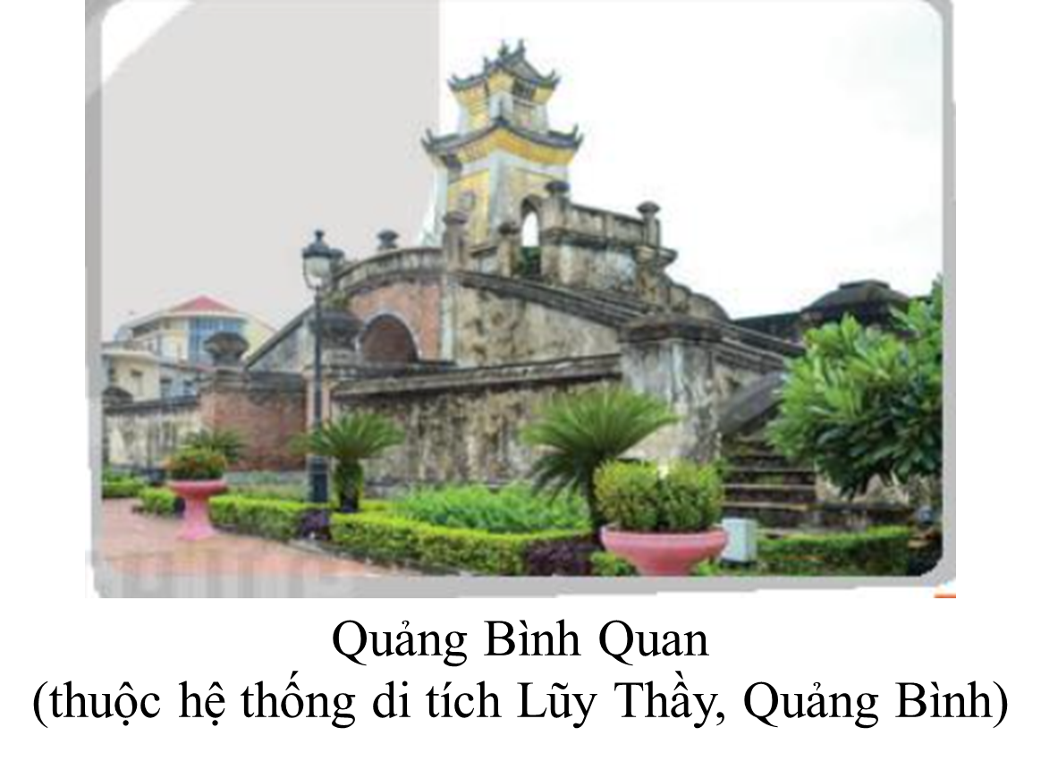
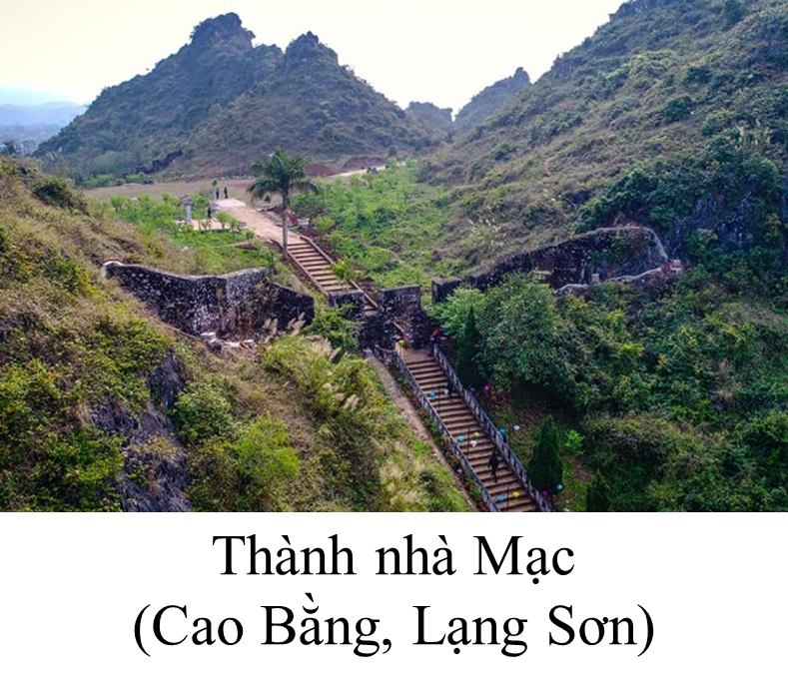
Di tích thành nhà Mạc (Cao Bằng, Lạng Sơn), Lũy Thầy (Quảng Bình) gợi cho em nhớ đến những cuộc xung đột nào trong các thế kỉ XVI-XVII? Những cuộc xung đột đó đã để lại những hệ quả như thế nào đối với lịch sử dân tộc?
Các hình ảnh trên gợi nhớ cuộc xung đột Nam-Bắc triều và Trịnh-Nguyễn trong các thế kỉ XVI-XVII. Hệ quả đó là đất nước bị chia cắt, sản xuất đình trệ, kinh tế sa sút, đời sống nhân dân đói khổ, gia đình li tán…

Slide 3

CHƯƠNG 3:
VIỆT NAM TỪ ĐẦU THẾ KỈ XVI ĐẾN THẾ KỈ XVIII
BÀI 5: CUỘC XUNG ĐỘT NAM-BẮC TRIỀU VÀ TRỊNH-NGUYỄN

Slide 4
Xung đột Nam-Bắc triều
Sự ra đời Vương triều Mạc
Xung đột Trịnh - Nguyễn
Luyện tập – Vận dụng
NỘI DUNG BÀI HỌC

Slide 5
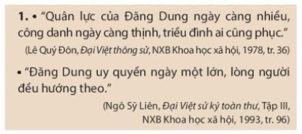
1. Sự ra đời Vương triều Mạc
Tìm hiểu thông tin trong mục 1 và khai thác tư liệu 1 SGK để trả lời câu hỏi: Hãy trình bày những nét chính về sự ra đời của Vương triều Mạc.
Hãy gạch chân các từ quan trọng, tóm tắt vào giấy nháp về tình hình Đại Việt cuối thời Lê sơ và sự ra đời của triều Vương triều Mạc (thời gian ra đời, người đứng đầu).

Slide 6

Đến đầu thế kỉ XVI, nhà Lê lâm vào khủng hoảng, suy thoái.
Các phe phái phong kiến xung đột và tranh chấp quyết liệt với nhau.
1. Sự ra đời Vương triều Mạc
Các cuộc khởi nghĩa nông dân nổ ra làm cho triều đình thêm suy yếu.
Mạc Đăng Dung, một võ quan trong triều đã dần thâu tóm các quyền hành. Năm 1527, Mạc Đăng Dung ép vua Lê nhường ngôi lập ra triều Mạc. Sau khi lên ngôi, Mạc Đăng Dung thực hiện một số chính sách về chính trị, kinh tế, xã hội nhằm ổn định và phát triển đất nước.

Slide 7
Em ủng hộ quan điểm nào sau đây? Vì sao?
+ Quan điểm 1: Quan điểm của các sử gia phong kiến coi việc cướp ngôi vua là “ngụy triều” là việc “danh không chính, ngôn không thuận”, việc không nên làm.
+ Quan điểm 2: Quan điểm của các nhà sử học sau này lại cho rằng do triều Lê đã đến lúc suy yếu, tất yếu cần có người lên thay. Sư ra đời của Vương triều Mạc là điều tất yếu. Nếu như không có Mạc Đăng Dung thì cũng sẽ có nhân vật khác, dòng họ khác lên thay thế.
Chúng ta cần nhìn nhận sự kiện lịch sử một cách khách quan, có quan điểm đánh giá khách quan, ghi nhận đúng mực những đóng góp của triều Mạc đối với lịch sử dân tộc.

Slide 8
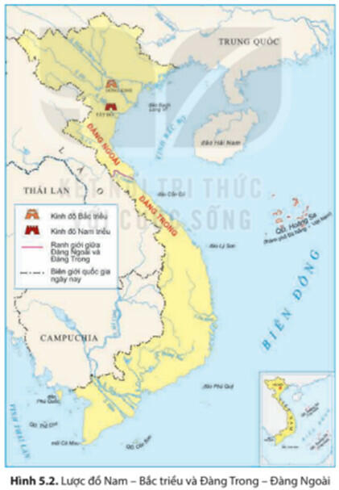

2. Xung đột Nam-Bắc triều
Tìm hiểu thông tin mục 2 và quan sát hình 5.2 SGK để trả lời câu hỏi:
Câu 1: Hãy giải thích nguyên nhân bùng nổ cuộc xung đột Nam-Bắc triều.
Câu 2: Hãy tóm tắt nét chính về hệ quả của cuộc xung đột Nam-Bắc triều.

Slide 9
2. Xung đột Nam-Bắc triều
a) Nguyên nhân bùng nổ:
- Năm 1533, Nguyễn Kim (một quan võ trong triều Lê với danh nghĩa “Phù Lê diệt Mạc”) lập ra Nam triều.
- Nhà Mạc được gọi là Bắc triều.
- Xung đột giữa dòng họ diễn ra trong gần 60 năm của thế kỉ XVI, cuối cùng họ Mạc thất bại phải chạy lên Cao Bằng.

Slide 10
2. Xung đột Nam-Bắc triều
b) Hệ quả:
Đất nước bị chia cắt, kinh tế đình trệ, đời sống nhân dân đói khổ.

Slide 11
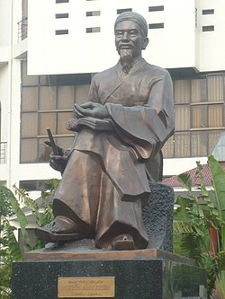
Thương loạn
Cả một vùng từ đông sang tây
Đồng ruộng chẳng có gì cày cấy
Chiến tranh cứ nối tiếp nhau
Tai họa thật là cùng cực
Nguyễn Bỉnh Khiêm

Slide 12
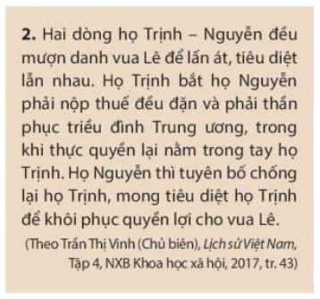
3. Xung đột Trịnh – Nguyễn
Tìm hiểu thông tin mục 3 và tư liệu 2 để trả lời câu hỏi
Câu 1: Khai thác tư liệu 2 và thông tin trong mục 3 SGK, hãy giải thích nguyên nhân dẫn đến cuộc xung đột Trịnh-Nguyễn.
Câu 2: Hãy nêu hệ quả của cuộc xung đột Trịnh-Nguyễn.

Slide 13
3. Xung đột Trịnh – Nguyễn
a) Nguyên nhân bùng nổ:
- Năm 1545, Nguyễn Kim chết, hai con trai còn nhỏ tuổi, vì vậy Trịnh Kiểm lên thay, nắm toàn bộ binh quyền.
- Từ đây, mâu thuẫn giữa hai dòng họ Trịnh, Nguyễn dần bộc lộ và ngày càng trở nên gay gắt. Cuộc chiến tranh giữa hai thế lực Trịnh, Nguyễn bùng nổ và kéo dài gần nửa thế kỉ (1627-1672).

Slide 14
1. Thông tin về Lũy Thầy ở mục Em có biết và câu thơ dân gian
“Khôn ngoan qua được Thanh Hà,
Dẫu rằng có cánh khó qua Lũy Thầy”
cho em biết thêm gì về cuộc xung đột giữa hai dòng họ Trịnh - Nguyễn?
Thảo luận

Slide 15
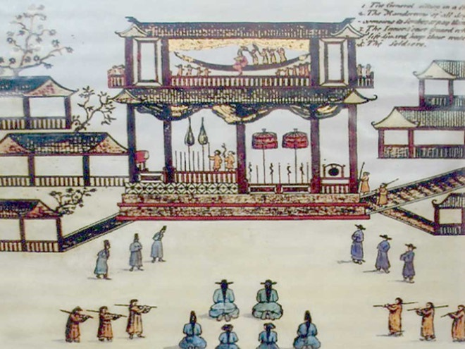
Thảo luận
Tranh vẽ phủ chúa Trịnh thế kỉ XVII phản ánh thêm điều gì về tình hình vua Lê, chúa Trịnh ở Đàng Ngoài?
Hình 5.3. Phủ chúa Trịnh thế kỉ XVII
(tranh vẽ của S. Ba-ron – một thương nhân người Anh)

Slide 16
4. Luyện tập – Vận dụng
Hoàn thành thông tin vào phiếu học tập sau:
Nội dung | Xung đột Nam-Bắc triều | Xung đột Trịnh-Nguyễn
Người đứng đầu
Nguyên nhân
Thời gian
Hệ quả

Slide 17
Nội dung | Xung đột Nam-Bắc triều | Xung đột Trịnh-Nguyễn
Người đứng đầu | - Nam triều: Nguyễn Kim (sau đó là con rể Trịnh Kiểm. - Bắc triều: Mạc Đăng Dung (sau đó là con kế nghiệp nhà Mạc) | - Con rể của Nguyễn Kim là Trịnh Kiểm và họ Trịnh. - Con trai của Nguyễn Kim là Nguyễn Hoàng và họ Nguyễn.
Nguyên nhân | - Mạc Đăng Dung ép vua Lê nhường ngôi, Nguyễn Kim lấy danh nghĩa “phù Lê diệt Mạc”. - Mâu thuẫn giữa hai dòng họ dẫn đến cuộc xung đột. | - Nguyễn Kim mất, con rể Trịnh Kiểm lên thay, nắm binh quyền. Con trai của Nguyễn Kim là Nguyễn Hoàng xin vào trấn thủ Thuận Hóa gây dựng sự nghiệp. - Mâu thuẫn giữa hai dòng họ dẫn đến cuộc xung đột.
Thời gian | 1533-1592. | 1627-1672.
Hệ quả | Đất nước bị chia cắt, kinh tế đình đốn, đời sống nhân dân đói khổ. | Đất nước bị chia cắt thành Đàng Trong và Đàng Ngoài, gây ra nhiều đau thương và tổn thất cho nhân dân, tổn hại đến sự phát triển chung của quốc gia-dân tộc.

Slide 18
Học sinh về nhà đọc và làm bài tập vận dụng 1,2 SGK trang 26
1. Giả sử là một người dân sống ở thế kỉ XVI-XVII, em hãy đưa ra ít nhất một lí do phản đối các cuộc xung đột Nam-Bắc triều và Trịnh-Nguyễn.
2. Tìm hiểu thông tin từ sách, báo, internet về di tích Lũy Thầy và sông Gianh (Quảng Bình), hãy viết đoạn văn ngắn (khoảng 7-10 dòng) về cuộc xung đột Trịnh-Nguyễn.

Slide 19
Gợi ý sản phẩm
1. Học sinh đưa ra lý do theo quan điểm của cá nhân. Ví dụ: Không tham gia đi lính, lên án phản đối cuộc xung đột…
2. Học sinh viết đoạn văn ngắn theo quan điểm cá nhân, định hướng như sau:
- Tên di tích, địa điểm hiện nay ở đâu.
- Tư liệu, dấu tích còn lại và nội dung cuộc xung đột.
- Ý kiến đánh giá của bản thân về cuộc xung đột Trịnh-Nguyễn.

Slide 20



Hướng dẫn về nhà
Tìm hiểu trước nội dung bài 6 – Trả lời các câu hỏi trong SGK
Hoàn thành bài tập phần Luyện tập – Vận dụng
Xem lại nội dung bài 5

Slide 21
CHÚC CẢ LỚP HỌC NGOAN!!!

